Slide 1
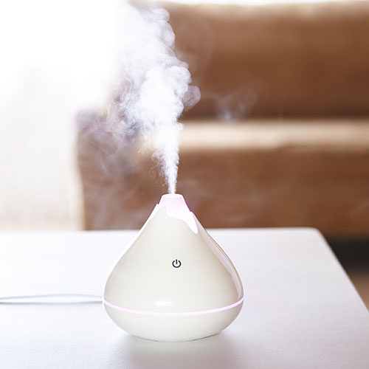
【提案書】
アロマ加湿器『富士』
特徴
USB電源で動く、7色イルミネーション機能付きのアロマ加湿器。タンク容量350mlでコンパクトでもしっかり加湿できます。転倒しにくい低重心型の可愛いフォルムが特徴です。
納期
納期スペース
仕様
カラー展開：ホワイト
素材：ABS、PP
サイズ：Φ133×132
包装：化粧箱入り
お見積
お見積りスペース

